Slide 1
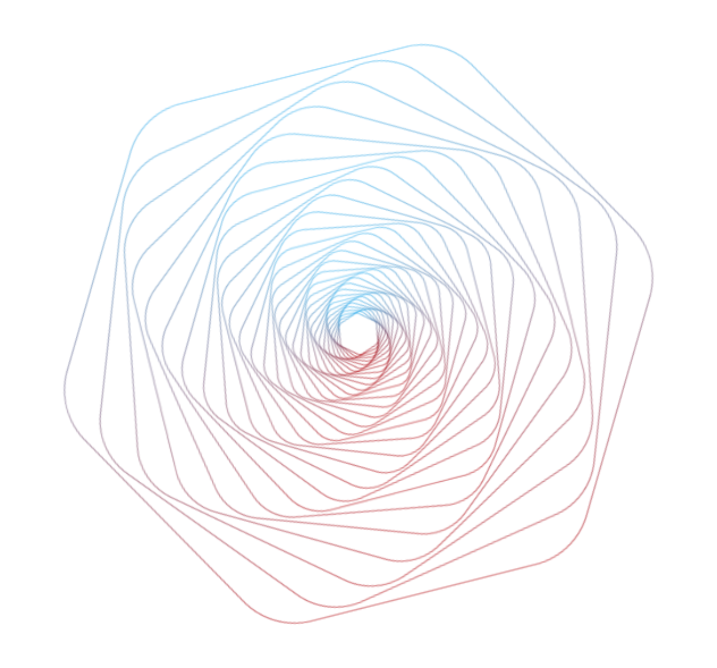


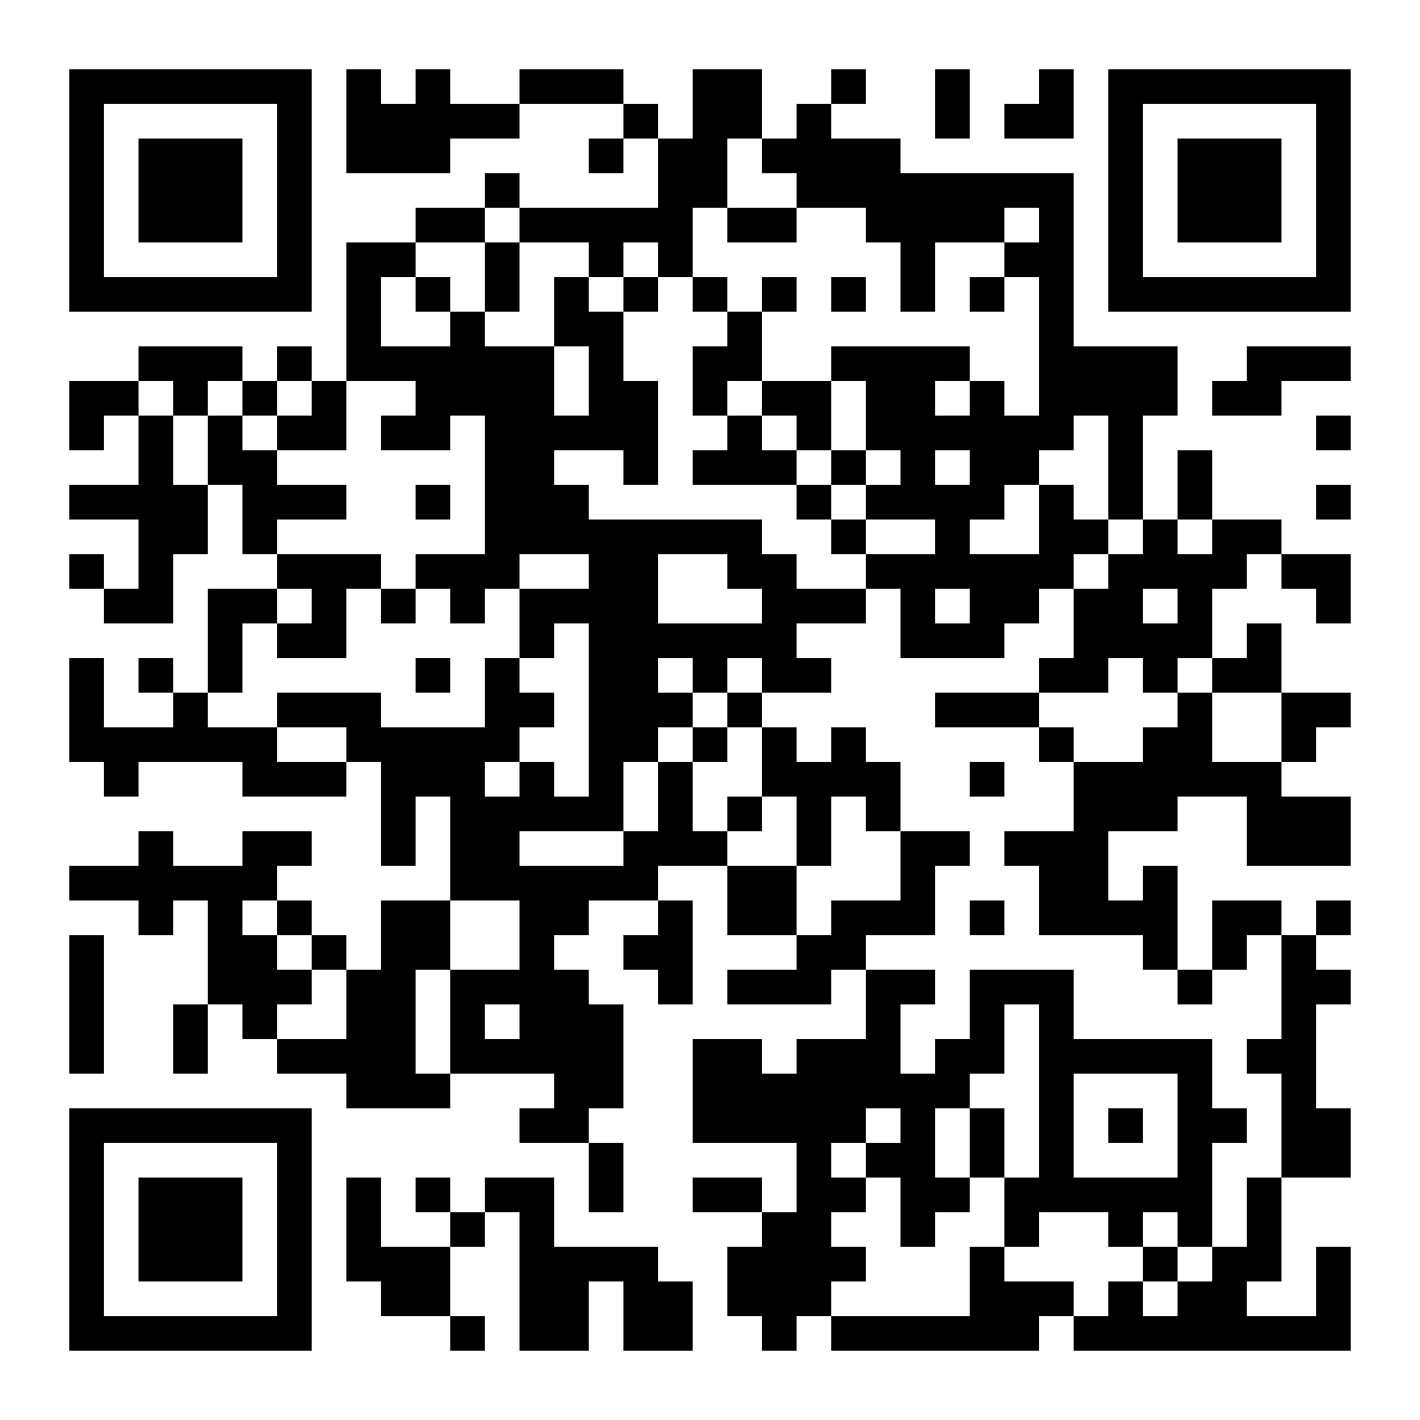
图解普林斯顿
微积分读本
由 遇见数学 倾情制作
微信公众号: MeetMath

Slide 2
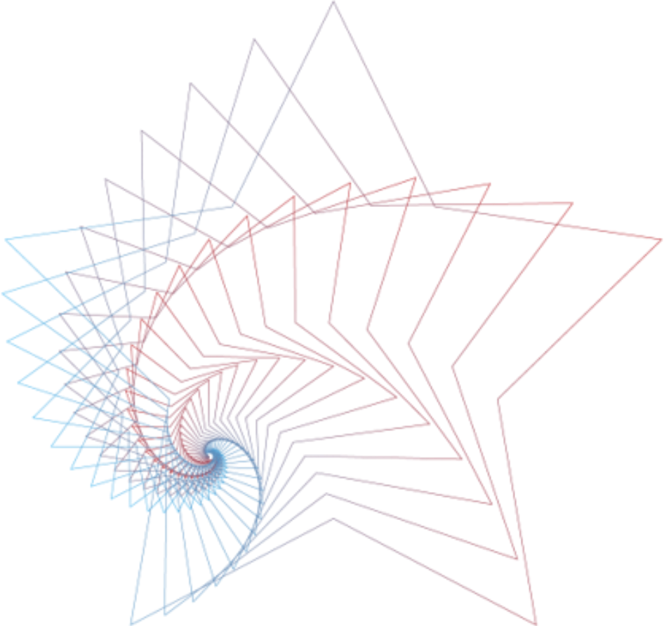
3.
极限导论
如果没有极限的概念, 那么微积分将不复存在.

Slide 3
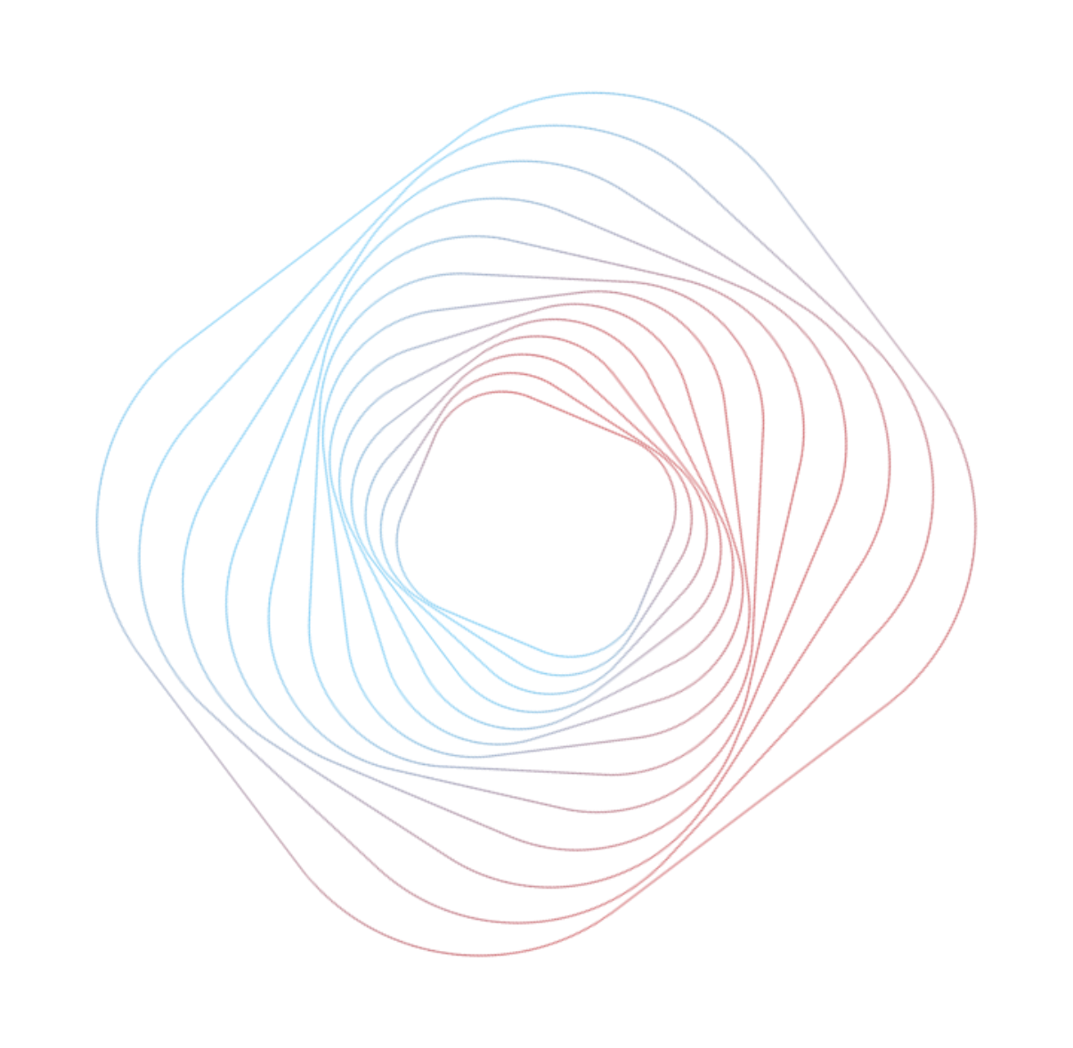
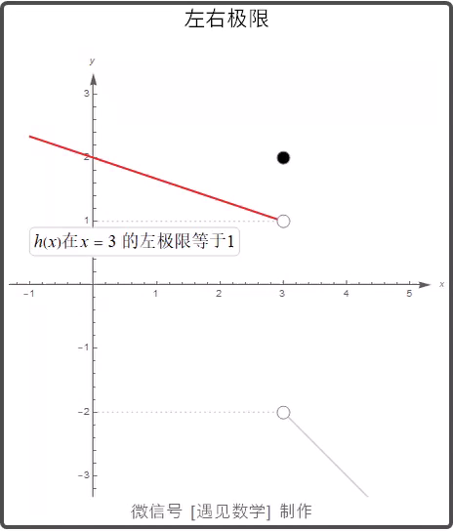


Slide 4
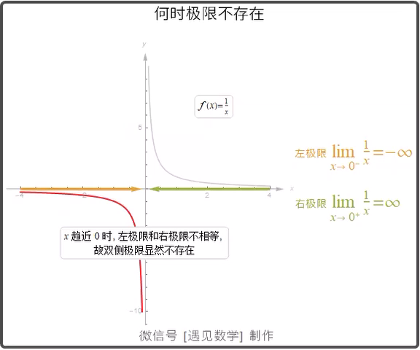

Slide 5
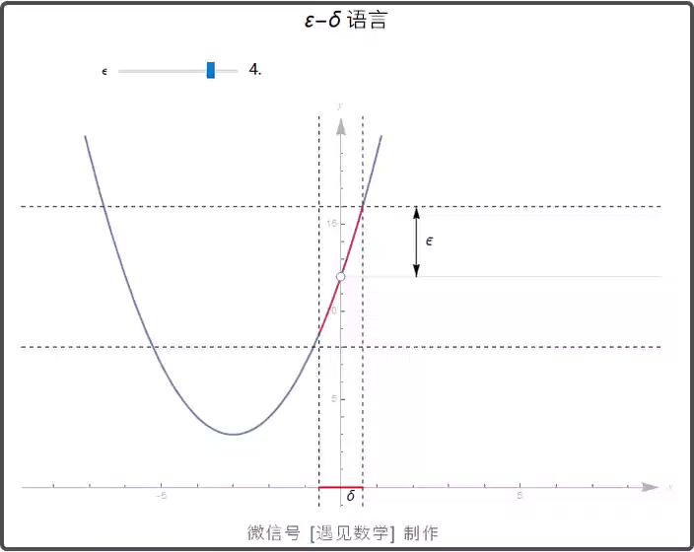

Slide 6
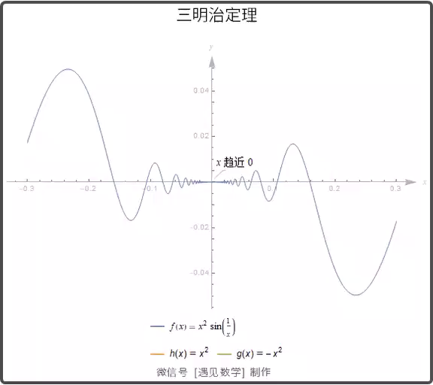

Slide 7
5.
连续性和可导性
来看看函数的两种类型的光滑性: 连续性和可导性.

Slide 8
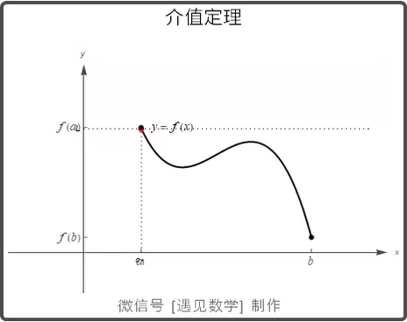

Slide 9
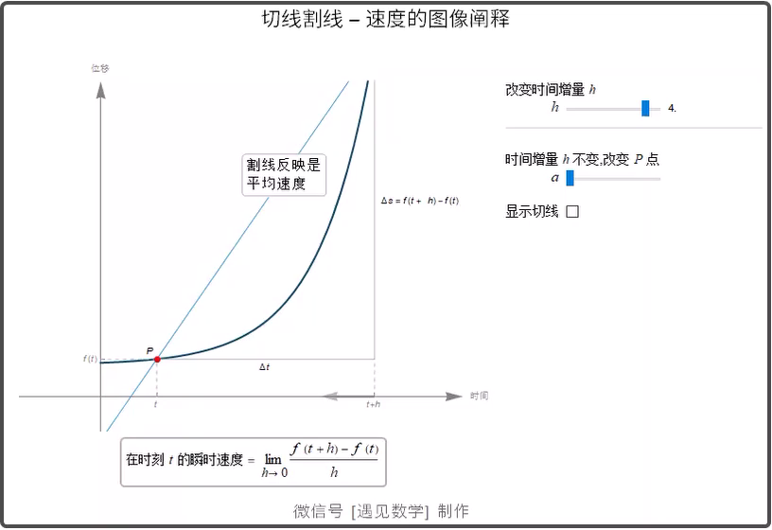

Slide 10
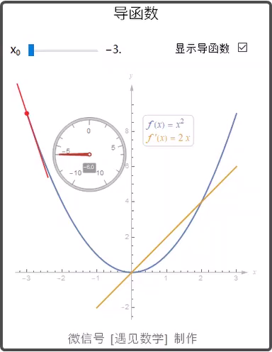

Slide 11
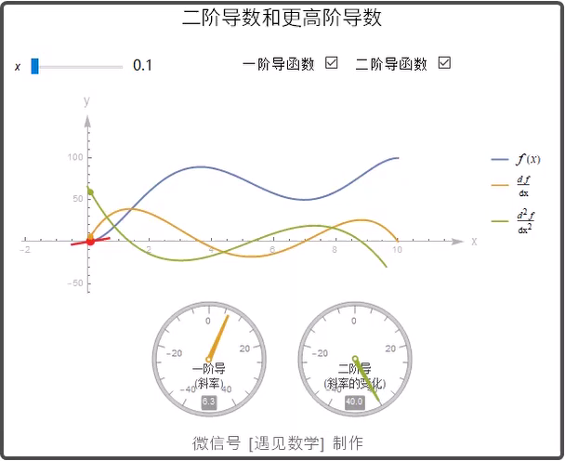

Slide 12
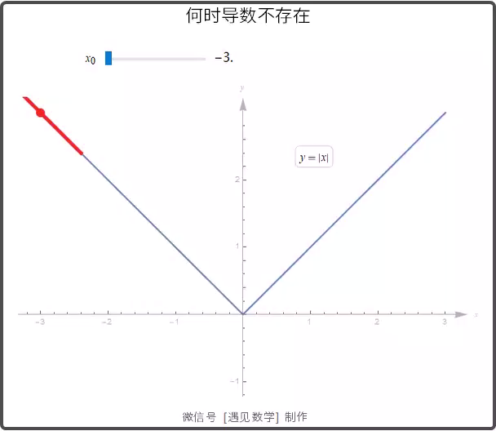

Slide 13
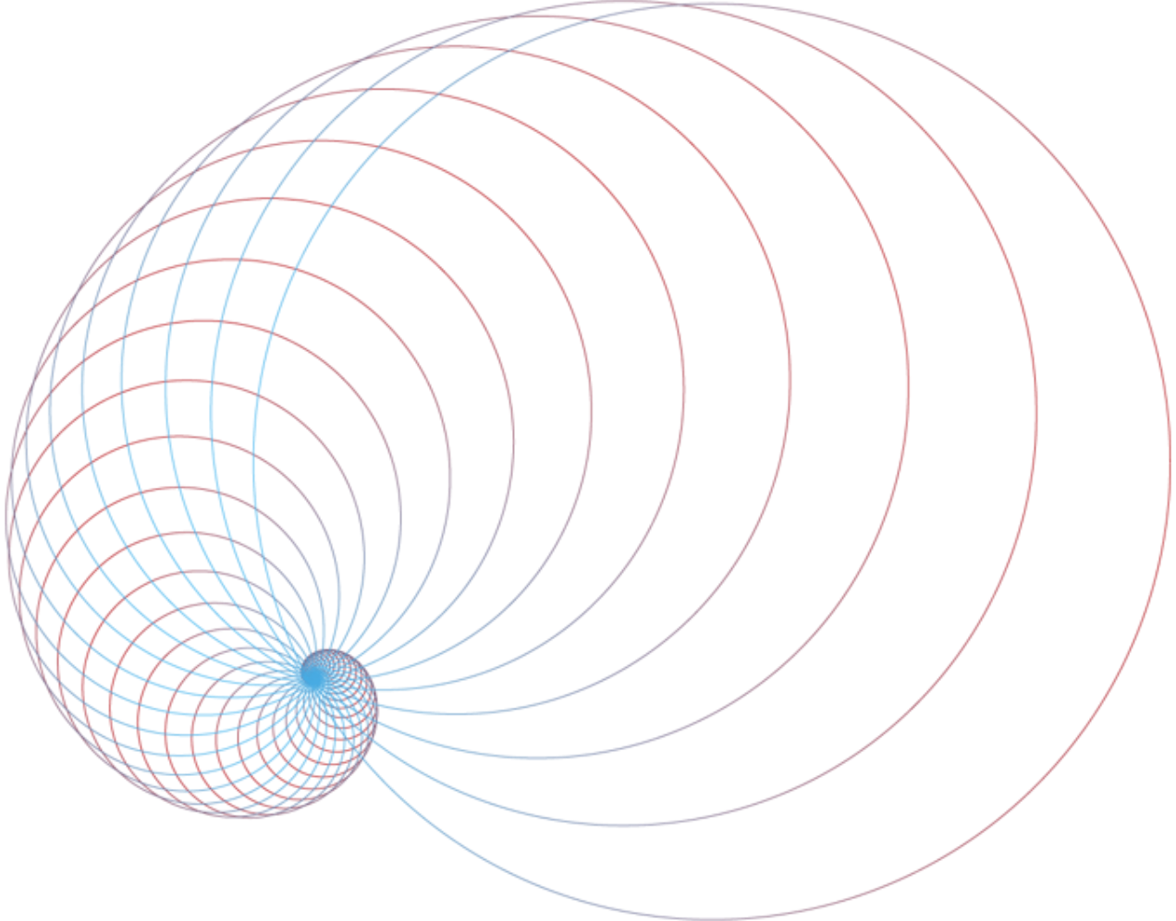

遇见数学
更多内容请关注微信公众号: MeetMath

